Slide 1

NHIỆT LIỆT CHÀO MỪNG
QUÝ THẦY CÔ VÀ CÁC EM
THAM GIA GIỜ HỌC
Môn: Tiếng Việt

Slide 2
KHỞI ĐỘNG

Slide 3


HÃY CÙNG CÁC BẠN CÁ THI
ĐỌC BÀI NÀO

Slide 4
Con hãy đọc:
thước kẻ, cầu trượt, cái lược
Chúc mừng con!

Slide 5
Con hãy đọc:
dược sĩ, giấy ướt, mơ ước
Chúc mừng con!

Slide 6
Con hãy đọc:
lướt ván, thược dược, thướt tha
  Chúc mừng con!

Slide 7
Con hãy đọc:
Lúc học hát, Nam ước làm ca sĩ. Lúc nghe mẹ đọc thơ, Nam lại ước trở thành nhà thơ. Khi ra biển, Nam ước là người lái tàu, vượt qua những con sóng lớn. Nhìn lên bầu trời, Nam lại ước làm phi công. Nam tự hỏi: “Bao giờ mình mới lớn nhỉ?“
Chúc mừng con!

Slide 8

TIẾNG VIỆT 1
BÀI 72

Slide 9

Bài 72: ươm ươp
ươm
ươp
ươm
Hoa mướp vàng ươm, bướm bay rập rờn.

Slide 10
Đọc
2
ươ
ươ
ươm
m
ươp
p

Slide 11
ươm
ươp
b | ươm
bướm
chươm đươm gươm ươm
chườm đượm gươm ướm
lượm mướp nượp ướp
lươm mươp nươp ươp

Slide 12
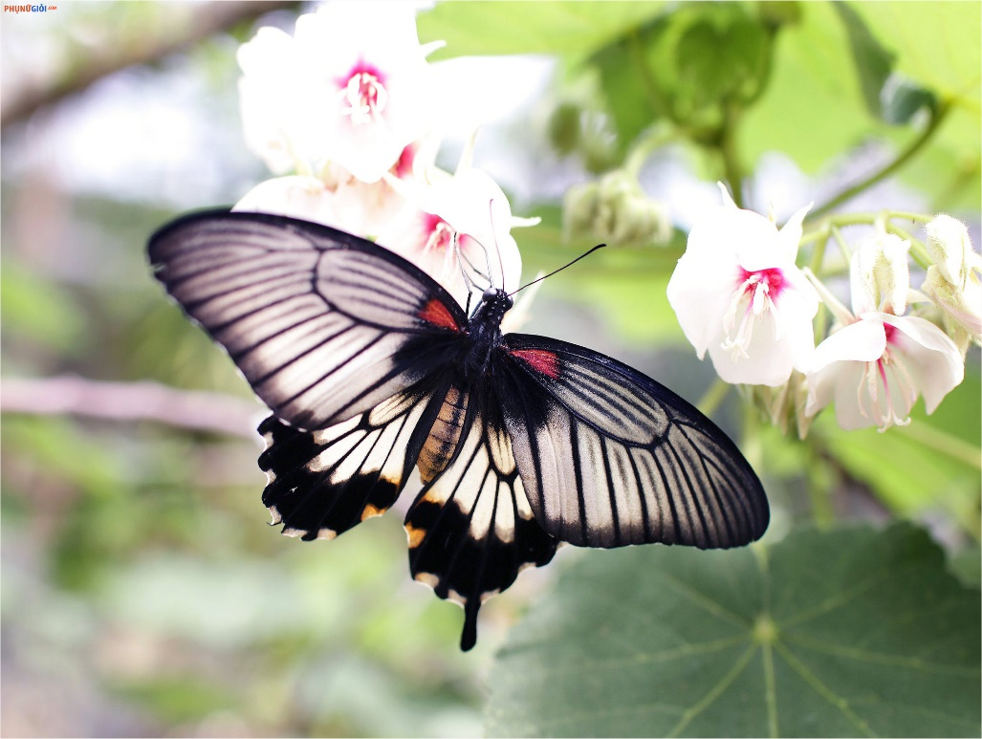
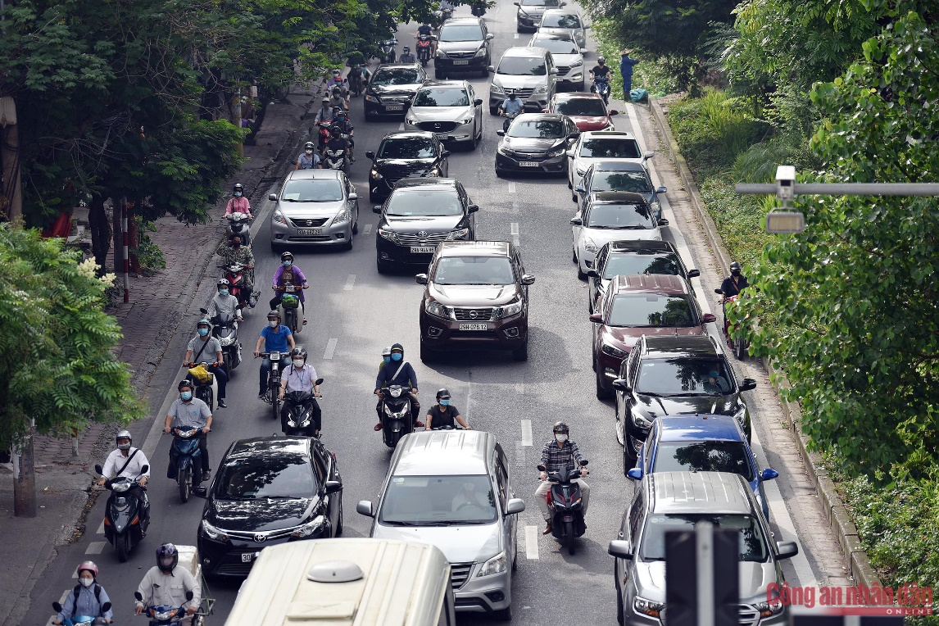
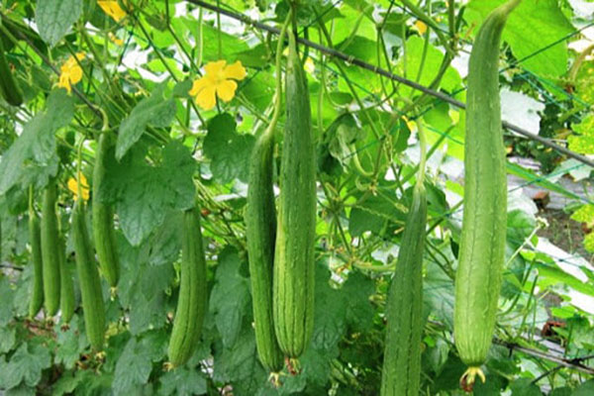
ươp
ươm
ươm
ươp
giàn mướp
con bướm
nườm nượp

Slide 13
ươm ươp
b | ươm
bướm
chườm đượm gươm ướm
lượm mướp nượp ướp
con bướm
nườm nượp
giàn mướp

Slide 14

Viết bảng con

Slide 15
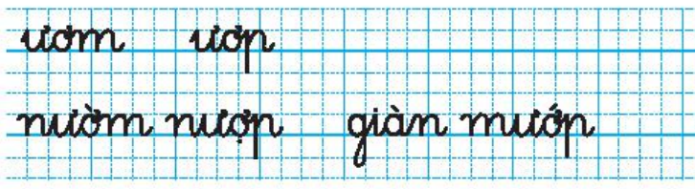
Viết
3

Slide 16
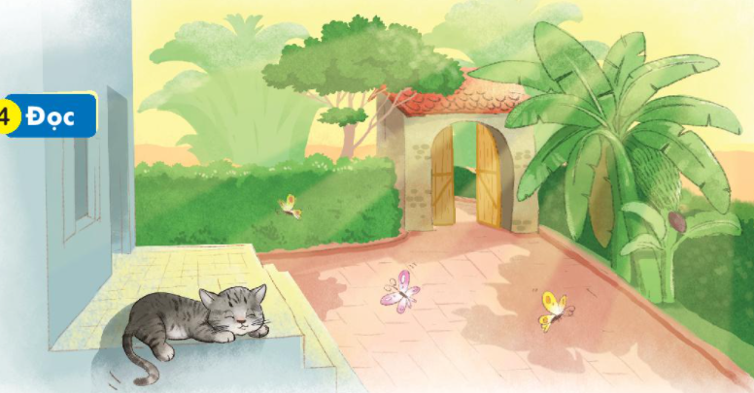
Đọc
4
1
ươm
2
Nắng vàng ươm như mật trải khắp sân. Chú mèo mướp thảnh thơi nằm sưởi nắng bên thềm. Mắt chú lim dim ra điều thích thú. Mấy sợi ria mép rung rinh. Đừng thấy mèo ta hay nằm dài mà nghĩ chú lười. Sưởi nắng giúp mèo dẻo dai hơn đấy.
mướp
3
4
5
6

Slide 17
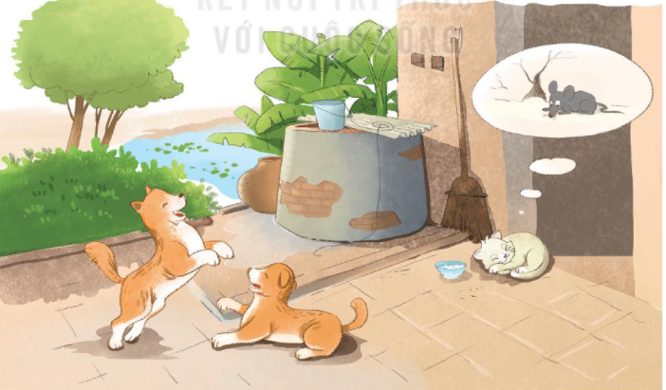
Nói
Vật nuôi yêu thích
5

Slide 18

Củng cố
- Con hãy tìm những từ ngữ ngoài bài có chứa vần ươm, ươp ?
- Nói câu với một trong những từ ngữ con vừa tìm được?

